Slide 1

汉诺塔
南京大学计算机科学与技术系
林海波
$$2019年10月10日$$

Slide 2
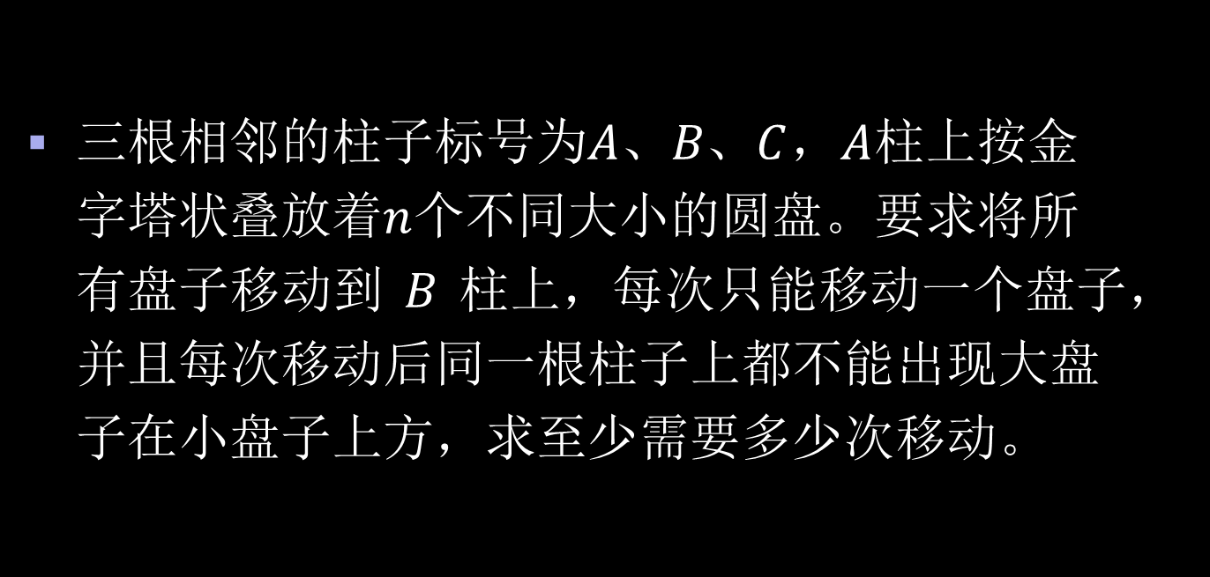
汉诺塔问题
三根相邻的柱子标号为$A、B、C$，$A$柱上按金字塔状叠放着$n$个不同大小的圆盘。要求将所有盘子移动到$B$柱上，每次只能移动一个盘子，并且每次移动后同一根柱子上都不能出现大盘子在小盘子上方，求至少需要多少次移动。

Slide 3





当$n=1$时
$0$次
$$A$$
$$B$$
$$C$$

Slide 4

当$n=1$时
$1$次
$$A$$
$$B$$
$$C$$

Slide 5

当$n=2$时
$0$次
$$A$$
$$B$$
$$C$$

Slide 6
当$n=2$时
$1$次
$$A$$
$$B$$
$$C$$

Slide 7

当$n=2$时
$2$次
$$A$$
$$B$$
$$C$$

Slide 8

当$n=2$时
$3$次
$$A$$
$$B$$
$$C$$

Slide 9

当$n=3$时
$0$次
$$A$$
$$B$$
$$C$$

Slide 10

当$n=3$时
$1$次
$$A$$
$$B$$
$$C$$

Slide 11
当$n=3$时
$2$次
$$A$$
$$B$$
$$C$$

Slide 12
当$n=3$时
$3$次
$$A$$
$$B$$
$$C$$

Slide 13

当$n=3$时
$4$次
$$A$$
$$B$$
$$C$$

Slide 14

当$n=3$时
$5$次
$$A$$
$$B$$
$$C$$

Slide 15

当$n=3$时
$6$次
$$A$$
$$B$$
$$C$$

Slide 16


当$n =3$时
$7$次
$$A$$
$$B$$
$$C$$

Slide 17
当$n=3$时
$$A$$
$$B$$
$$C$$

Slide 18
当$n=3$时
$$A$$
$$B$$
$$C$$

Slide 19
当$n=3$时
$$A$$
$$B$$
$$C$$

Slide 20
当$n=3$时
$$A$$
$$B$$
$$C$$

Slide 21

当$n=4$时
$$A$$
$$B$$
$$C$$

Slide 22
当$n=4$时
$$A$$
$$B$$
$$C$$

Slide 23
当$n=4$时
$$A$$
$$B$$
$$C$$

Slide 24
当$n=4$时
$$A$$
$$B$$
$$C$$

Slide 25
当$n=4$时
$0$次
$$A$$
$$B$$
$$C$$

Slide 26
当$n=4$时
$1$次
$$A$$
$$B$$
$$C$$

Slide 27
当$n=4$时
$2$次
$$A$$
$$B$$
$$C$$

Slide 28
当$n=4$时
$3$次
$$A$$
$$B$$
$$C$$

Slide 29
当$n=4$时
$4$次
$$A$$
$$B$$
$$C$$

Slide 30
当$n=4$时
$5$次
$$A$$
$$B$$
$$C$$

Slide 31
当$n=4$时
$6$次
$$A$$
$$B$$
$$C$$

Slide 32
当$n=4$时
$7$次
$$A$$
$$B$$
$$C$$

Slide 33

当$n=4$时
$8$次
$$A$$
$$B$$
$$C$$

Slide 34

当$n=4$时
$9$次
$$A$$
$$B$$
$$C$$

Slide 35

当$n=4$时
$10$次
$$A$$
$$B$$
$$C$$

Slide 36

当$n=4$时
$11$次
$$A$$
$$B$$
$$C$$

Slide 37

当$n=4$时
$12$次
$$A$$
$$B$$
$$C$$

Slide 38

当$n=4$时
$13$次
$$A$$
$$B$$
$$C$$

Slide 39

当$n=4$时
$14$次
$$A$$
$$B$$
$$C$$

Slide 40

当$n=4$时
$15$次
$$A$$
$$B$$
$$C$$

Slide 41


当$n$更大时
要将所有圆盘移至$B$柱，必须将$A$柱上第$n$个圆盘移至$B$柱
要将第$n$个圆盘移至$B$柱，必须将上方$n−1$个圆盘移至$C$柱
总移动过程为先将上面$n−1$个圆盘移至$C$柱，再将$A$柱上第$n$个圆盘移至$B$柱，最后将$n−1$个圆盘从$C$柱移至$B$柱

Slide 42

当$n$更大时
将移动$n$个圆盘的次数记作$d_{n}$
$d_{1}=1$
$d_{n}=d_{n−1}+1+d_{n−1}=2{×d}_{n−1}+1$
可以简化为$d_{n}=2^{n}−1$

Slide 43

移动次数最少的证明
当$n=1$，最少的移动次数$d_{1}=1$
当$n>1$时，将上方$n−1个$圆盘移至$C$柱最少移动次数为$d_{n−1}$，将第$n$个圆盘移至$B$柱最少移动次数为$1$，将$n−1$个圆盘从$C$柱移至$B$柱最少移动次数为$d_{n−1}$，$n$个圆盘最少的移动次数$d_{n}=2×d_{n−1}+1$

Slide 44
递归
程序调用自身称为递归
通常把一个大型复杂的问题层层转化为一个与原问题相似的规模较小的问题来求解

Slide 45
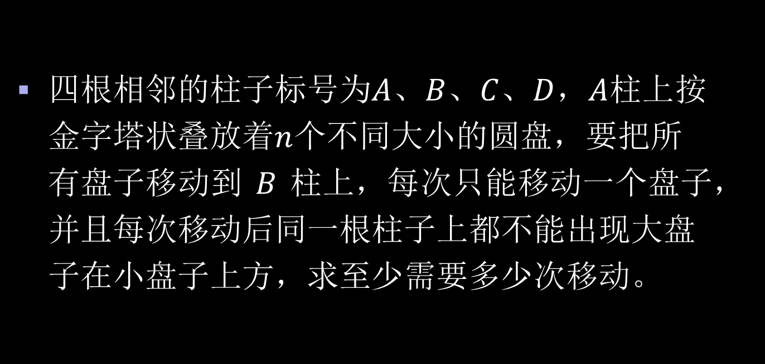
四柱汉诺塔
四根相邻的柱子标号为$A$、$B$、$C$、$D$，$A$柱上按金字塔状叠放着$n$个不同大小的圆盘，要把所有盘子移动到$B$柱上，每次只能移动一个盘子，并且每次移动后同一根柱子上都不能出现大盘子在小盘子上方，求至少需要多少次移动。

Slide 46



当$n=1$时
$0$次
$$A$$
$$B$$
$$C$$
$$D$$

Slide 47
当$n=1$时
$1$次
$$A$$
$$B$$
$$C$$
$$D$$

Slide 48
当$n=2$时
$0$次
$$A$$
$$B$$
$$C$$
$$D$$

Slide 49
当$n=2$时
$1$次
$$A$$
$$B$$
$$C$$
$$D$$

Slide 50
当$n=2$时
$2$次
$$A$$
$$B$$
$$C$$
$$D$$

Slide 51
当$n=2$时
$3$次
$$A$$
$$B$$
$$C$$
$$D$$

Slide 52
当$n=3$时
$0$次
$$A$$
$$B$$
$$C$$
$$D$$

Slide 53
当$n=3$时
$1$次
$$A$$
$$B$$
$$C$$
$$D$$

Slide 54
当$n=3$时
$2$次
$$A$$
$$B$$
$$C$$
$$D$$

Slide 55
当$n=3$时
$3$次
$$A$$
$$B$$
$$C$$
$$D$$

Slide 56
当$n=3$时
$4$次
$$A$$
$$B$$
$$C$$
$$D$$

Slide 57
当$n=3$时
$5$次
$$A$$
$$B$$
$$C$$
$$D$$

Slide 58
当$n=4$时
此时移动需要多少次？如何移动？

Slide 59
当$n=4$时
$$A$$
$$B$$
$$C$$
$$D$$

Slide 60
当$n=4$时
$$A$$
$$B$$
$$C$$
$$D$$

Slide 61
当$n=4$时
$$A$$
$$B$$
$$C$$
$$D$$

Slide 62
当$n=4$时
$$A$$
$$B$$
$$C$$
$$D$$

Slide 63
当$n=4$时
$$A$$
$$B$$
$$C$$
$$D$$

Slide 64
当$n=4$时
$$A$$
$$B$$
$$C$$
$$D$$

Slide 65
当$n=4$时
$$A$$
$$B$$
$$C$$
$$D$$

Slide 66
当$n=4$时
$$A$$
$$B$$
$$C$$
$$D$$

Slide 67
当$n=4$时
$$A$$
$$B$$
$$C$$
$$D$$

Slide 68
当$n=4$时
$$A$$
$$B$$
$$C$$
$$D$$

Slide 69
当$n=4$时
$$A$$
$$B$$
$$C$$
$$D$$

Slide 70
当$n=4$时
$$A$$
$$B$$
$$C$$
$$D$$

Slide 71
当$n=4$时
$0$次
$$A$$
$$B$$
$$C$$
$$D$$

Slide 72
当$n=4$时
$1$次
$$A$$
$$B$$
$$C$$
$$D$$

Slide 73
当$n=4$时
$2$次
$$A$$
$$B$$
$$C$$
$$D$$

Slide 74
当$n=4$时
$3$次
$$A$$
$$B$$
$$C$$
$$D$$

Slide 75
当$n=4$时
$4$次
$$A$$
$$B$$
$$C$$
$$D$$

Slide 76
当$n=4$时
$5$次
$$A$$
$$B$$
$$C$$
$$D$$

Slide 77
当$n=4$时
$6$次
$$A$$
$$B$$
$$C$$
$$D$$

Slide 78
当$n=4$时
$7$次
$$A$$
$$B$$
$$C$$
$$D$$

Slide 79
当$n=4$时
$8$次
$$A$$
$$B$$
$$C$$
$$D$$

Slide 80
当$n=4$时
$9$次
$$A$$
$$B$$
$$C$$
$$D$$

Slide 81
当$n$更大时
如何简单描述移动的大致过程？

Slide 82

当$n$更大时
三柱时，将移动分成上方$n−1$个圆盘移开与最下方一个圆盘移开
四柱时，将移动分成上方$k$个圆盘移开、中间$n−k−1$个圆盘与最下方一个圆盘移开

Slide 83

当$n$更大时
在四柱上移动上方$k$个圆盘
在三柱上移动中间$n−k−1$个圆盘
移动中间$n−k−1$个圆盘与最下方一个圆盘可以看作在三柱上移动下方$n−k$个圆盘

Slide 84

当$n$更大时
在四柱上移动上方$k$个圆盘至$D$柱
在三柱上移动下方$n−k$个圆盘至$B$柱
在四柱上移动上方$k$个圆盘至$B$柱

Slide 85

当$n$更大时
将移动$n$个圆盘的次数记作$f_{n}$
$f_{1}=1$
$f_{n}=\min_{0≤k<n}{⁡\{f_{k}+d_{n−k}+f_{k}\}}$
$=\min_{0≤k<n}{⁡\{{2×f}_{k}+d_{n−k}\}}$
$=\min_{0≤k<n}{⁡\{{2×f}_{k}+2^{n−k}−1\}}$

Slide 86
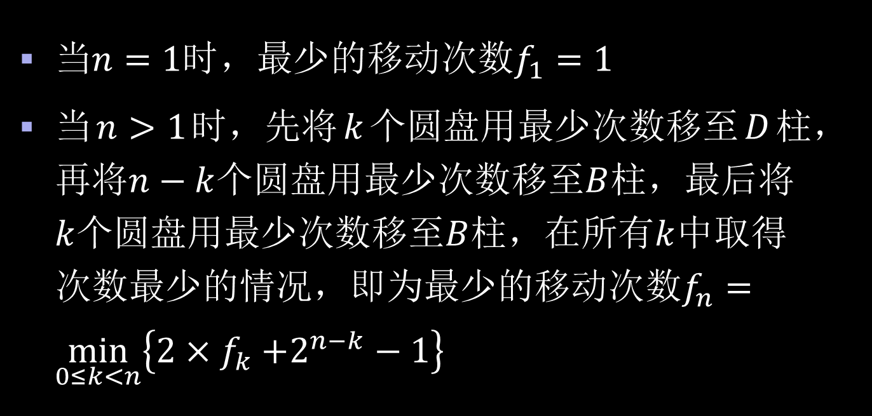
移动次数最少的证明
当$n=1时$，最少的移动次数$f_{1}=1$
当$n>1$时，先将$k$个圆盘用最少次数移至$D$柱，再将$n−k$个圆盘用最少次数移至$B$柱，最后将$k$个圆盘用最少次数移至$B$柱，在所有$k$中取得次数最少的情况，即为最少的移动次数$f_{n}=\min_{0≤k<n}\left\{2{×f}_{k}+2^{n−k}−1\right\}$

Slide 87

当$n$更大时
$f_{n}=\min_{0≤k<n}{⁡\{{2×f}_{k}+2^{n−k}−1\}}$
可以简化为
$f_{n}=2^{r}∙\left(n−\frac{r^{2}−r+2}{2}\right)+1$
其中$r=\left\lfloor \frac{\sqrt{8n+1}−1}{2}\right\rfloor$

Slide 88
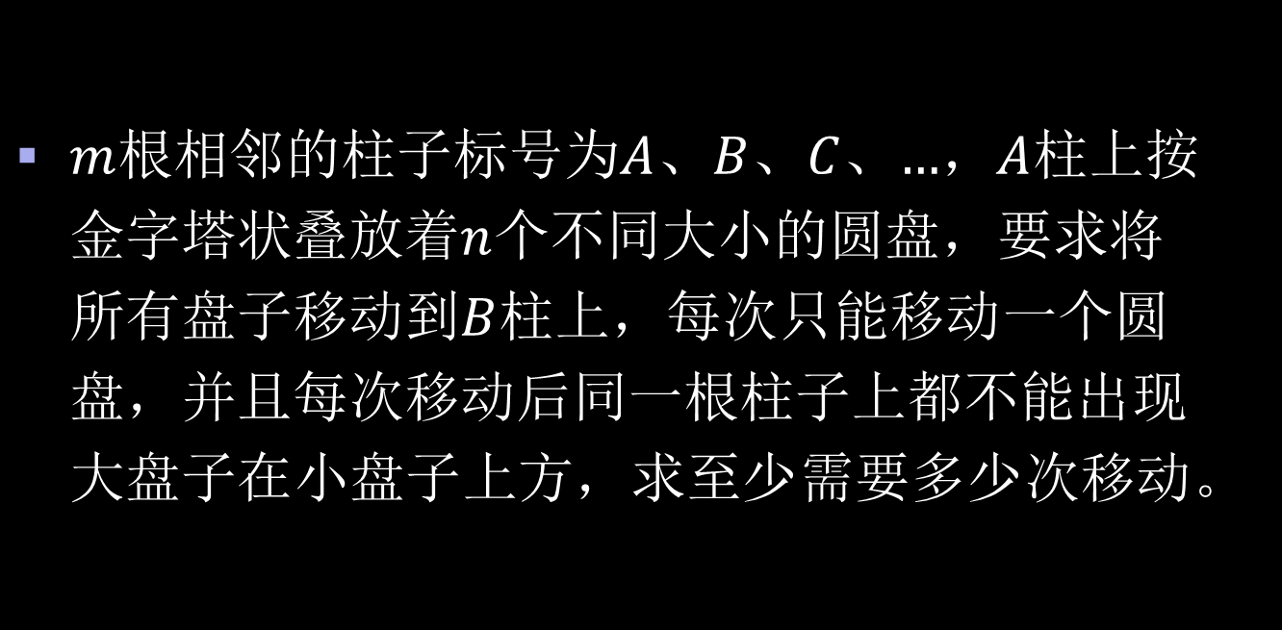

$m$柱汉诺塔
$m$根相邻的柱子标号为$A$、$B$、$C$、$…$，$A$柱上按金字塔状叠放着$n$个不同大小的圆盘，要求将所有盘子移动到$B$柱上，每次只能移动一个圆盘，并且每次移动后同一根柱子上都不能出现大盘子在小盘子上方，求至少需要多少次移动。

Slide 89

$m$柱汉诺塔
可以设想一个与三柱、四柱类似的过程
首先将上方$k个$圆盘移至$C柱$上，移动可以利用的柱子共$m个$
再将下方$n−k$个圆盘移至$B柱$上，移动可以利用的柱子共$m−1个$
最后将$C柱$上圆盘移至$B柱$上，移动可以利用的柱子共$m个$

Slide 90

$m$柱汉诺塔
用$f_{m}\left(n\right)$表示$m$柱$n$盘的汉诺塔问题移动所需的最少次数
如何用公式表示出$f_{m}\left(n\right)$？

Slide 91

$m$柱汉诺塔
$f_{m}\left(n\right)=\min_{0≤k<n}{⁡\{f_{m}\left(k\right)+f_{m−1}\left(n−k\right)+f_{m}\left(k\right)\}}$
$=\min_{0≤k<n}{⁡\{2×f_{m}\left(k\right)+f_{m−1}\left(n−k\right)\}}$

Slide 92

$m$柱汉诺塔
$f_{m}\left(n\right)=2^{t}∙\left(n−\sum_{j=0}^{\left\lfloor \frac{m+1}{2}\right\rfloor }{C_{m−2j+t−1}^{t−2}}\right)−{\left(−1\right)}^{t}$
其中$t$满足$C_{m+t}^{m+1}≤n≤C_{m+t+1}^{m+1}$

Slide 93
参考资料
刘铎,戴一奇. 多柱汉诺塔问题研究[J]. 北京大学学报(自然科学版),2006,(1).doi:10.3321/j.issn:0479-8023.2006.01.018.
杨楷,徐川. 四柱汉诺塔之初步探究[J]. 北京大学学报(自然科学版),2004,(1):99-106.doi:10.3321/j.issn:0479-8023.2004.01.014.

Slide 94
感谢
感谢马骏老师以及助教们的悉心指导
感谢朱宇博同学对我的帮助

Slide 95
谢谢大家

